Slide 1
React JSX基础
React Native中文网 晴明
https://reactnative.cn

Slide 2
ReactJS和React Native的关系

Slide 3
 | ReactJS | React Native
目标平台 | 浏览器/网页 | 移动App (iOS/Android)
编程语言 | JavaScript （借助Babel支持最新的ES特性）。结构描述都是JSX语法。
基础控件/标签 | Web控件（div、span、h1、ul等） | 抽象原生控件（View、Text、Image等）
样式布局 | 由浏览器支持的CSS实现决定。 | 写法是CSS的驼峰写法，功能和布局都是CSS的子集实现。
访问网络 | XMLHttpRequest、 Fetch、 WebSocket（取决于浏览器是否支持） | XMLHttpRequest、 Fetch、 WebSocket或桥接原生库
打包工具 | Webpack | React Packager
组件生命周期 | 一致（都基于ReactJS的实现）
重渲染的调和算法 | 一致（都基于ReactJS的实现）

Slide 5
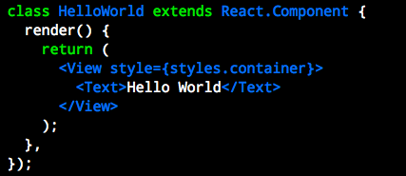
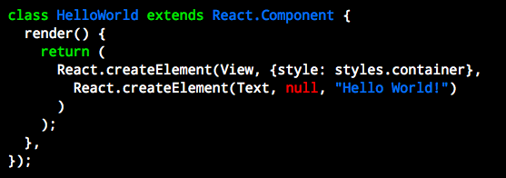
JSX !== HTML
JSX形式上非常像常见的HTML
但它并不是一种标记语言
它实质是调用React.createElement函数
所以在使用JSX时，务必在头部
import React from ‘react’;

Slide 6
借鉴XHTML的一些规则/规范
开始和结束标签配对
<组件>ooxx</组件>
无内容的组件标签应写为自封闭形式
<组件></组件> 应写为 <组件 />
可自定义属性，字符串值应使用双引号，其他值用{}括起来
<Person age={30} sex=“male” married={true} />
布尔属性可省略值
<Person married /> 等价于 <Person married={true} />

Slide 7
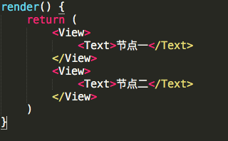
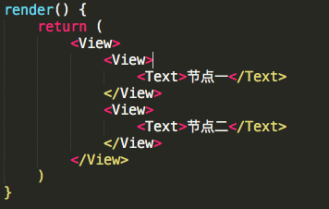
必须单一子节点
Wrong
Right

Slide 8
“空值”自动忽略
<div />
<div></div>
<div>{false}</div>
<div>{null}</div>
<div>{undefined}</div>
<div>{true}</div>
// 显示和隐藏组件
<View>
{ showWarning && <Text>FBI warning</Text> }
</View>

Slide 9
组件必须大写字母开头
Wrong
Right
<view />
<customView />
<View />
<CustomView />

Slide 10
文本必须写在Text组件内
Wrong
Right
<View>
ReactNative中文网
</View>
<View> </View>
<View>
<Text>
ReactNative中文网
</Text>
</View>
<View></View>

Slide 11
注释的写法比较特殊
Wrong
Right
// <View />
# <View />
<!–View /-->
/*
* <View />
* /
{/* <View /> */}

Slide 12
只能嵌入表达式
Wrong
Right
{ if(true) { return <View /> } }
{ for(let i=0;i<arr.length;i++) {…} }
{ score > 60 && <Passed /> }
{
arr.map(i =>
<Text>{i.text}</Text>)
}
// 复杂的逻辑可以另写函数在这里调用
{ doSomeThing() }

Slide 13
官方文档
Introducint JSX
https://facebook.github.io/react/docs/introducing-jsx.html
JSX In Depth
https://facebook.github.io/react/docs/jsx-in-depth.html

Slide 14
https://reactnative.cn
THANKS!

